Slide 1
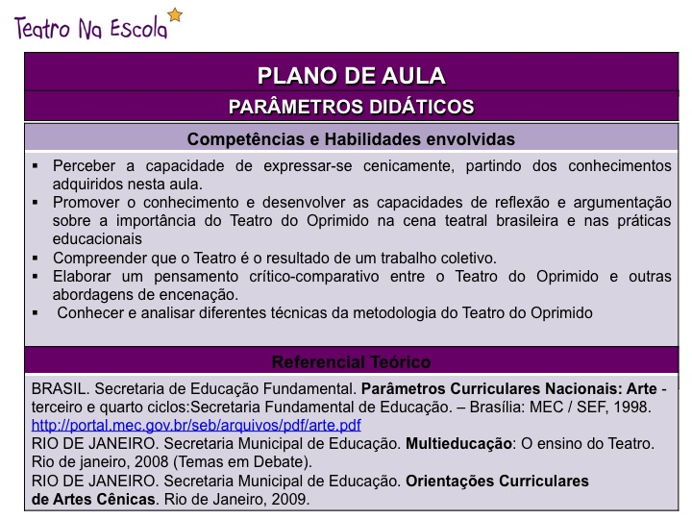
Notes:
http://portal.mec.gov.br/seb/arquivos/pdf/arte.pdf

Slide 2
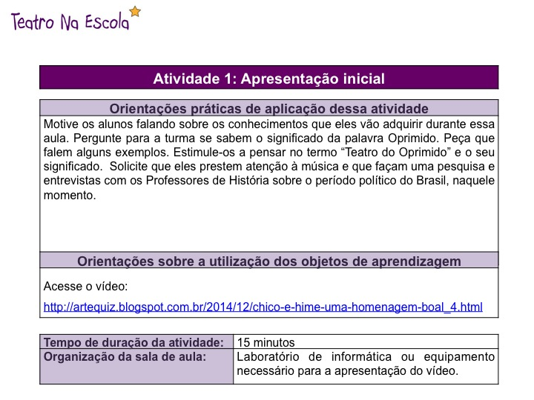
Notes:
Acesse o vídeo: http://artequiz.blogspot.com.br/2014/12/chico-e-hime-uma-homenagem-boal_4.html

Slide 3
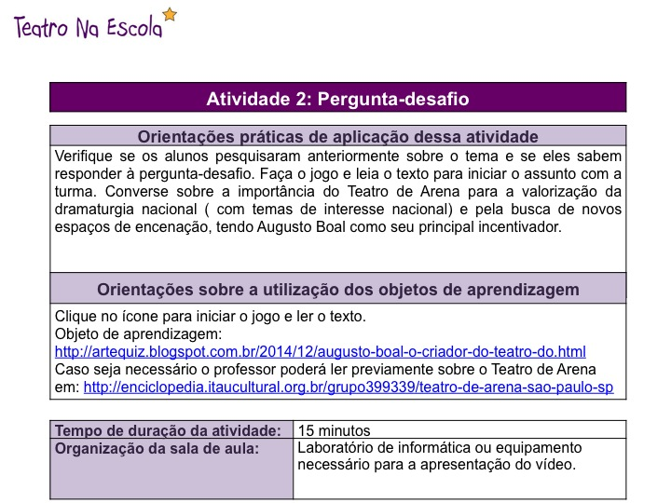
Notes:
Clique no ícone para iniciar o jogo e ler o texto.
Objeto de aprendizagem: http://artequiz.blogspot.com.br/2014/12/augusto-boal-o-criador-do-teatro-do.html
Caso seja necessário o professor poderá ler previamente sobre o Teatro de Arena em: http://enciclopedia.itaucultural.org.br/grupo399339/teatro-de-arena-sao-paulo-sp

Slide 4
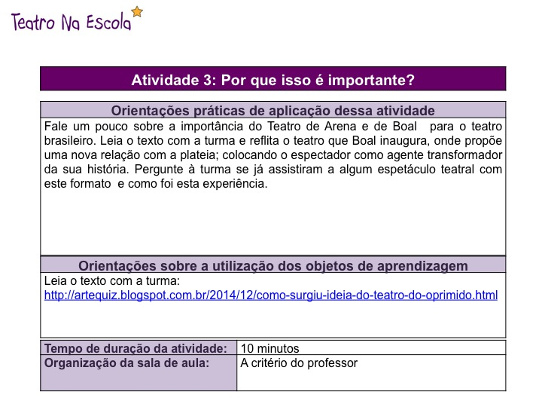
Notes:
Leia o texto com a turma: http://artequiz.blogspot.com.br/2014/12/como-surgiu-ideia-do-teatro-do-oprimido.html

Slide 5
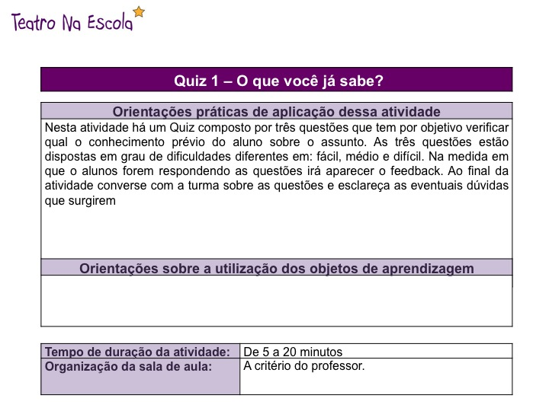

Slide 6
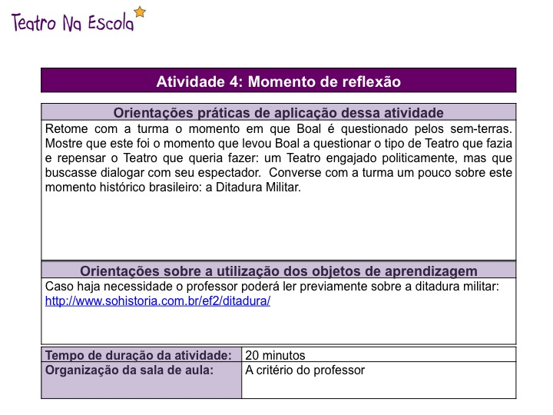
Notes:
Caso haja necessidade o professor poderá ler previamente sobre a ditadura militar: http://www.sohistoria.com.br/ef2/ditadura/

Slide 7
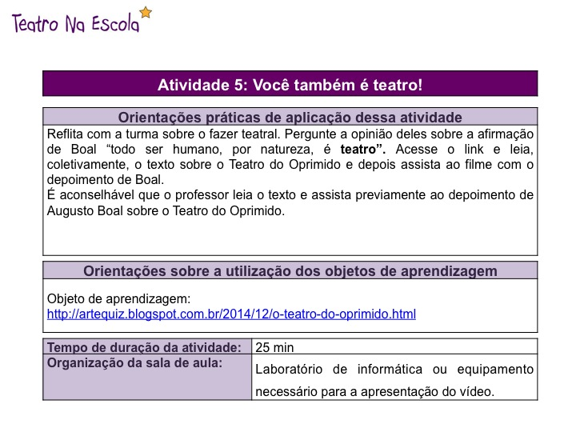
Notes:
Objeto de aprendizagem: http://artequiz.blogspot.com.br/2014/12/o-teatro-do-oprimido.html

Slide 8
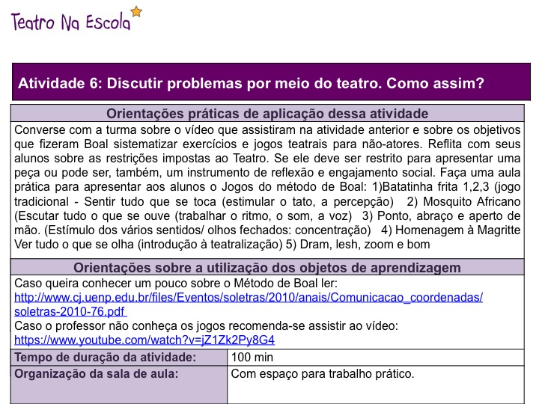
Notes:
Caso queira conhecer um pouco sobre o Método de Boal ler: http://www.cj.uenp.edu.br/files/Eventos/soletras/2010/anais/Comunicacao_coordenadas/soletras-2010-76.pdf
Caso o professor não conheça os jogos recomenda-se assistir ao vídeo: https://www.youtube.com/watch?v=jZ1Zk2Py8G4

Slide 9
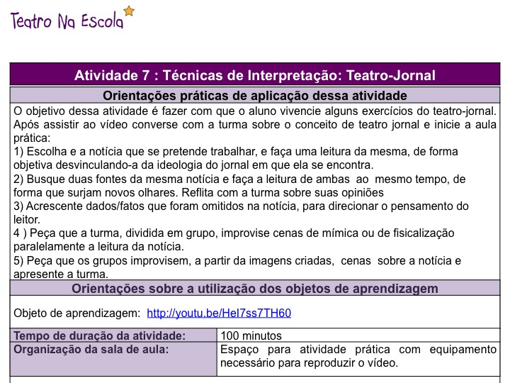
Notes:
Objeto de aprendizagem: http://youtu.be/HeI7ss7TH60

Slide 10
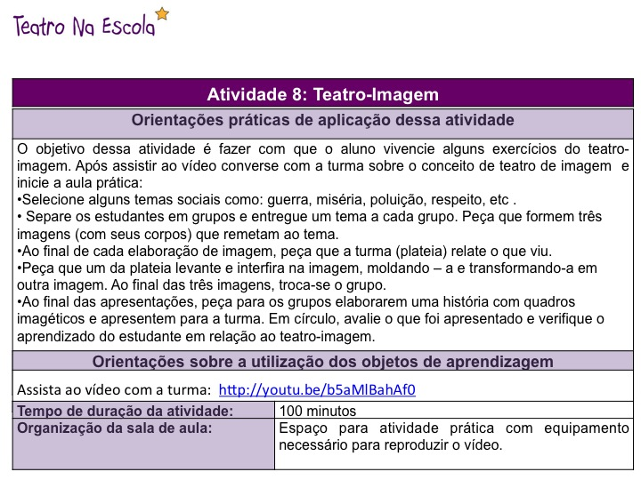
Notes:
Assista ao vídeo com a turma: http://youtu.be/b5aMlBahAf0

Slide 11
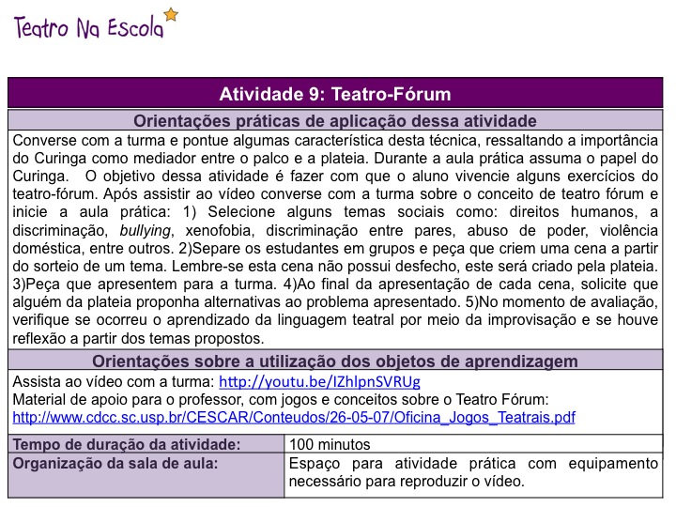
Notes:
Assista ao vídeo com a turma: http://youtu.be/IZhlpnSVRUg
Material de apoio para o professor, com jogos e conceitos sobre o Teatro Fórum: http://www.cdcc.sc.usp.br/CESCAR/Conteudos/26-05-07/Oficina_Jogos_Teatrais.pdf

Slide 12
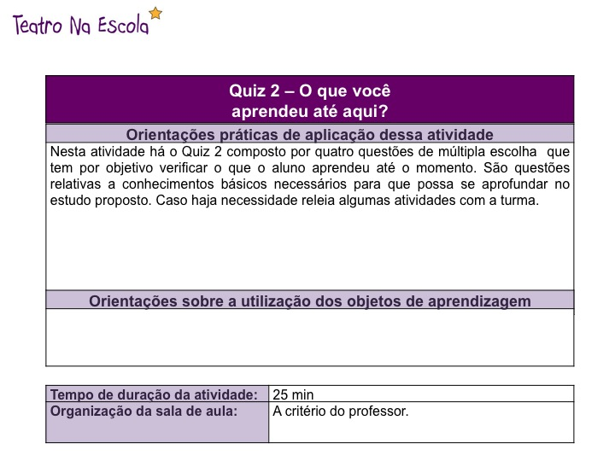

Slide 13
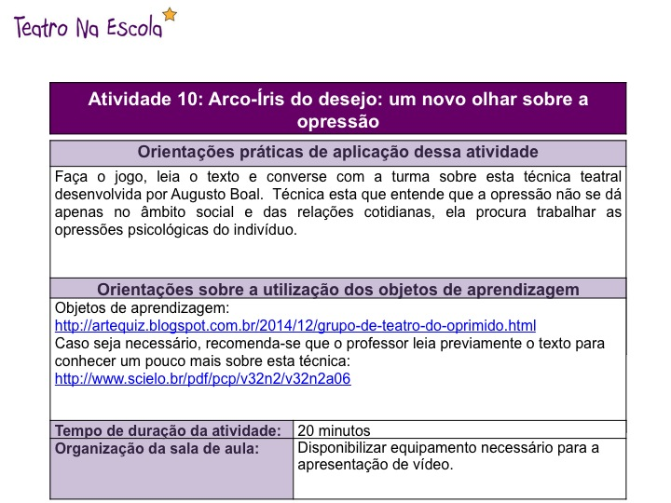
Notes:
Objetos de aprendizagem: http://artequiz.blogspot.com.br/2014/12/grupo-de-teatro-do-oprimido.html
Caso seja necessário, recomenda-se que o professor leia previamente o texto para conhecer um pouco mais sobre esta técnica: http://www.scielo.br/pdf/pcp/v32n2/v32n2a06

Slide 14
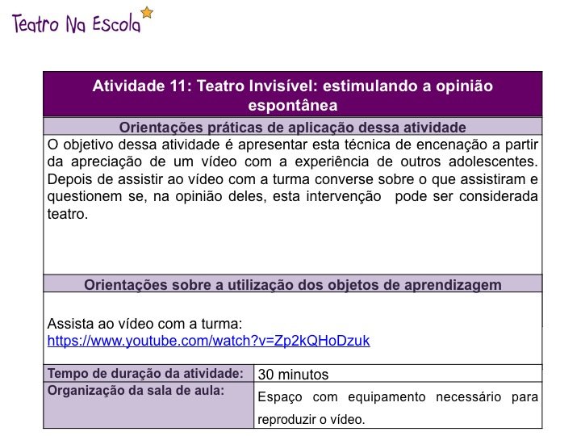
Notes:
Assista ao vídeo com a turma: https://www.youtube.com/watch?v=Zp2kQHoDzuk

Slide 15
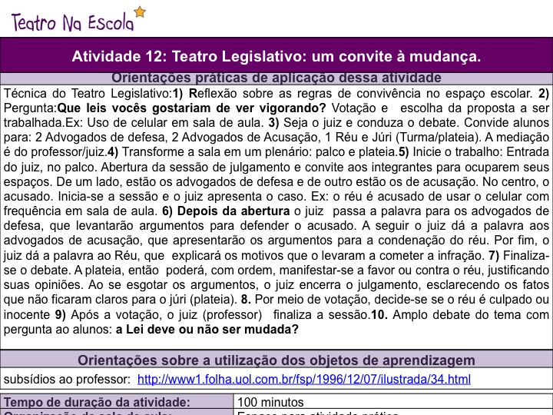
Notes:
subsídios ao professor: http://www1.folha.uol.com.br/fsp/1996/12/07/ilustrada/34.html

Slide 16
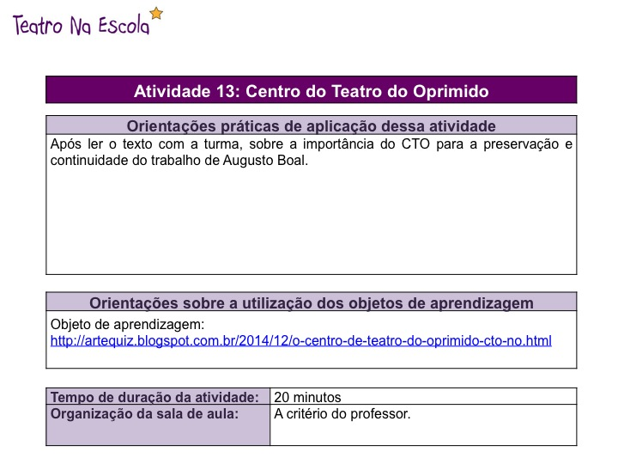
Notes:
Objeto de aprendizagem: http://artequiz.blogspot.com.br/2014/12/o-centro-de-teatro-do-oprimido-cto-no.html

Slide 17
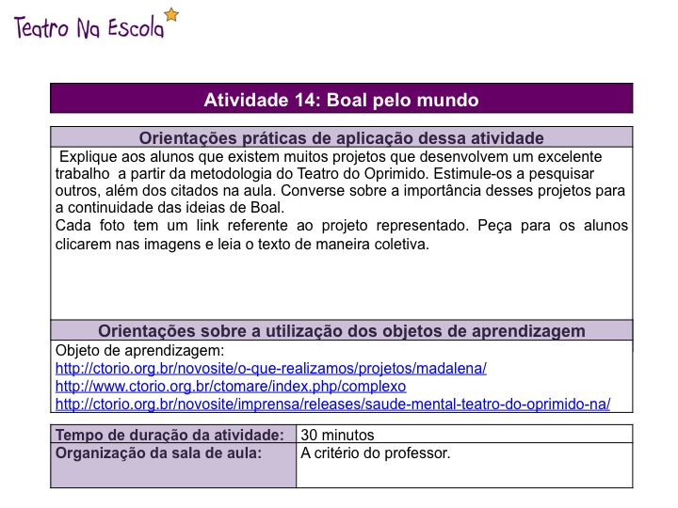
Notes:
Objeto de aprendizagem:
http://ctorio.org.br/novosite/o-que-realizamos/projetos/madalena/
http://www.ctorio.org.br/ctomare/index.php/complexo
http://ctorio.org.br/novosite/imprensa/releases/saude-mental-teatro-do-oprimido-na/

Slide 18


Slide 19
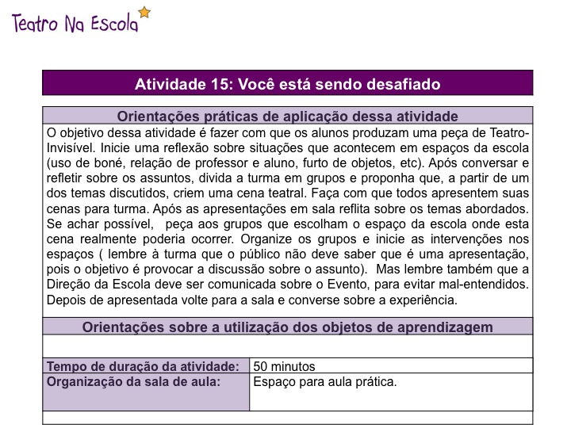

Slide 20
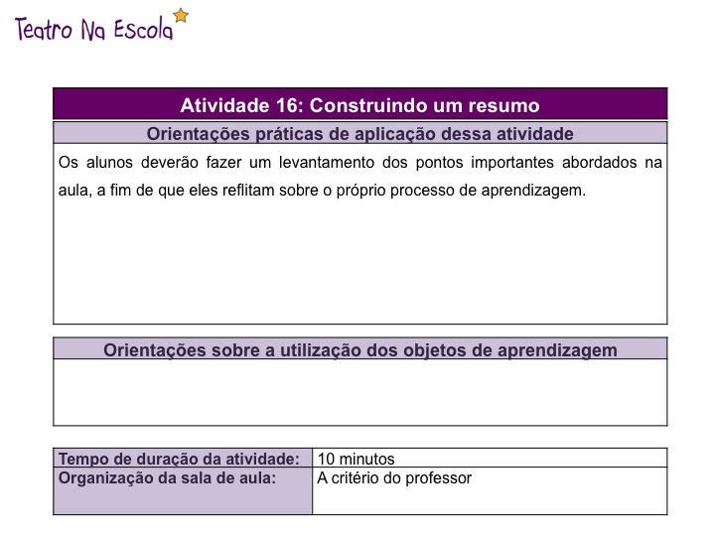

Slide 21


Slide 22
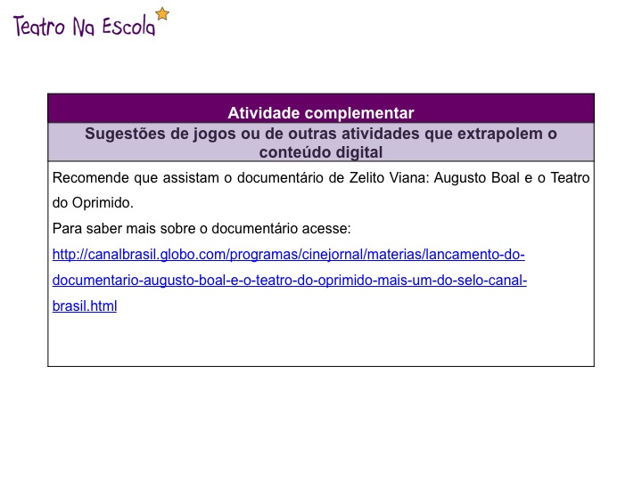
Notes:
http://canalbrasil.globo.com/programas/cinejornal/materias/lancamento-do-documentario-augusto-boal-e-o-teatro-do-oprimido-mais-um-do-selo-canal-brasil.html

